Slide 1
আজকের ক্লাসে সবাইকে ‘’ শুভেচ্ছা’’

Slide 2
ছেলেটিকে খুব হাসি খুশি দেখাচ্ছে।
মসজিদটি খুব সুন্দর।
এখানে ছেলেটিকে ও মসজিদটি শব্দ দু’টি কোন কিছুর নাম বোঝাচ্ছে বা ‘বিশেষ্য’ ।

Slide 3
আজকের আলোচ্য বিষয়ঃ-
‘’বিশেষ্য’’
কোন কিছুর নামকে ‘বিশেষ্য’ বলে।
বাক্য মধ্যে ব্যবহ্রত যে সমস্ত পদ দ্বারা কোনো ব্যক্তি, জাতি, সমষ্টি
বস্তু, স্থান, কাল, পাত্র, ভাব, কর্ম বা গুনের নাম বোঝানো হয়
তাদের কে বিশেষ্য পদ বলে।

Slide 4
বিশেষ্য পদের প্রকার ভেদঃ-
বিশেষ্য ছয় প্রকার, যথাঃ-
১- সংজ্ঞা বা নাম বাচক বিশেষ্য ( proper Noun)
২- জাতি বাচক বিশেষ্য ( Common Noun )
৩- বস্তু বা দ্রব্য বাচক বিশেষ্য ( Material Noun )
৪- সমষ্টি বাচক বিশেষ্য ( Collective Noun )
৫- ভাব বাচক বিশেষ্য ( Verbel Noun )
৬- গুন বাচক বিশেষ্য ( Abstract Noun )

Slide 5
১- সংজ্ঞা বা নাম বাচক বিশেষ্য ( proper Noun )
যে পদ দ্বারা কোনো ব্যক্তি, ভৌগোলিক স্থান বা সংজ্ঞা এবং গ্রন্থ বিশেষের নাম বিজ্ঞাপিত হয় , তাকে সংজ্ঞা বা নাম বাচক বিশেষ্য ( proper Noun) বলে।
ক) ব্যক্তির নামঃ- আবিদ, নাফিজ, নাজমা, আমজাদ রুস্তম আলি ইত্যাদি ।
খ) ভৌগোলিক স্থানের নামঃ- ঢাকা, যশোর, লন্ডন, মক্কা, শার্শা ইত্যাদি।
গ) ভৌগোলিক সংজ্ঞাঃ- নদী, পর্বত, সমুদ্র, হিমালয়, মেঘনা ইত্যাদি ।
ঘ) গ্রন্থের নামঃ ‘গীতাঞ্জলি’ , ‘অগ্নিবীণা’, ‘দেশে বিদেশে’, বিশ্বনবি ইত্যাদি ।

Slide 6
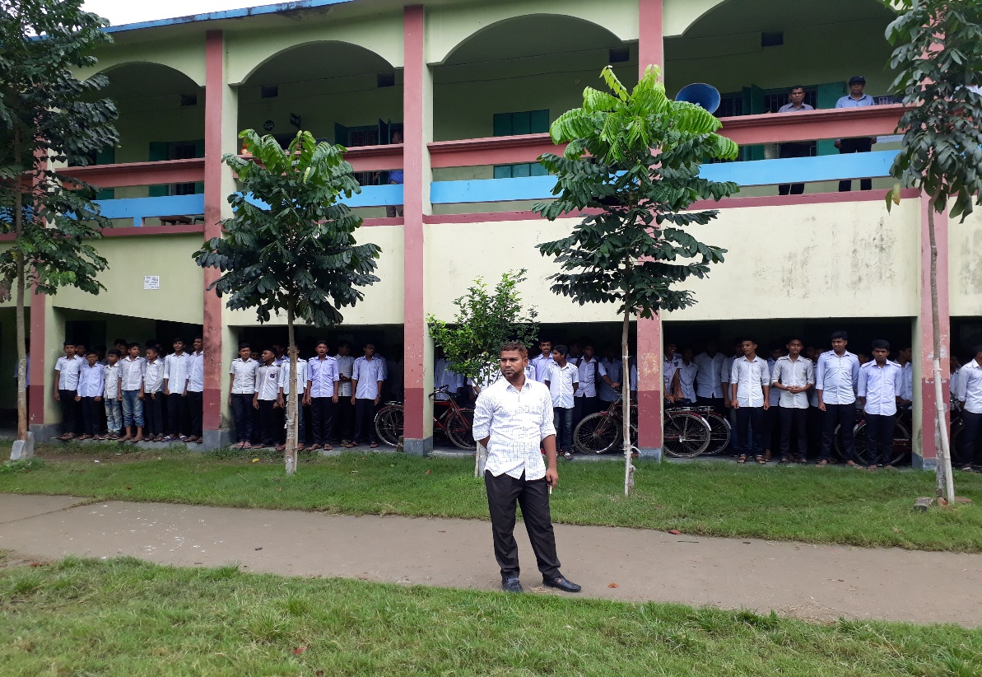
জাতিবাচক বিশেষ্যঃ-
যে পদ দ্বারা কোনো একজাতীয় প্রাণী বা পদার্থের সাধারণ নাম বোঝায়,
তাকে জাতিবাচক বিশেষ্য বলে।
উদাহরণঃ- মানুষ, গরু , পাখি, গাছ, পর্বত, নদী, ইংরেজ ইত্যাদি ।

Slide 7
বস্তুবাচক বা দ্রব্যবাচক বিশেষ্যঃ-
যে পদে কোনো উপাদানবাচক পদার্থের নাম বোঝায় , তাকে বস্তুবাচক বা
দ্রব্যবাচক বিশেষ্য বলে। এদের সংখ্যা বা পরিমান নির্নয় করা যায়।
যেমনঃ বই, খাতা, কলম, বাটি, থালা , মাটি, চাল , চিনি ,কেক, লবন ইত্যাদি।

Slide 8
সমষ্টিবাচক বিশেষ্যঃ-
যে পদে বেশকিছু সংখ্যক ব্যক্তি বা প্রাণীর সমষ্টি বোঝায় , তা-ই সমষ্টি বাচক বিশেষ্য পদ বলে।
যেমনঃ- সভা, জনতা, সমিতি, পঞ্চায়েত , মাহফিল, ঝাঁক, বহর, ইত্যাদি ।

Slide 9
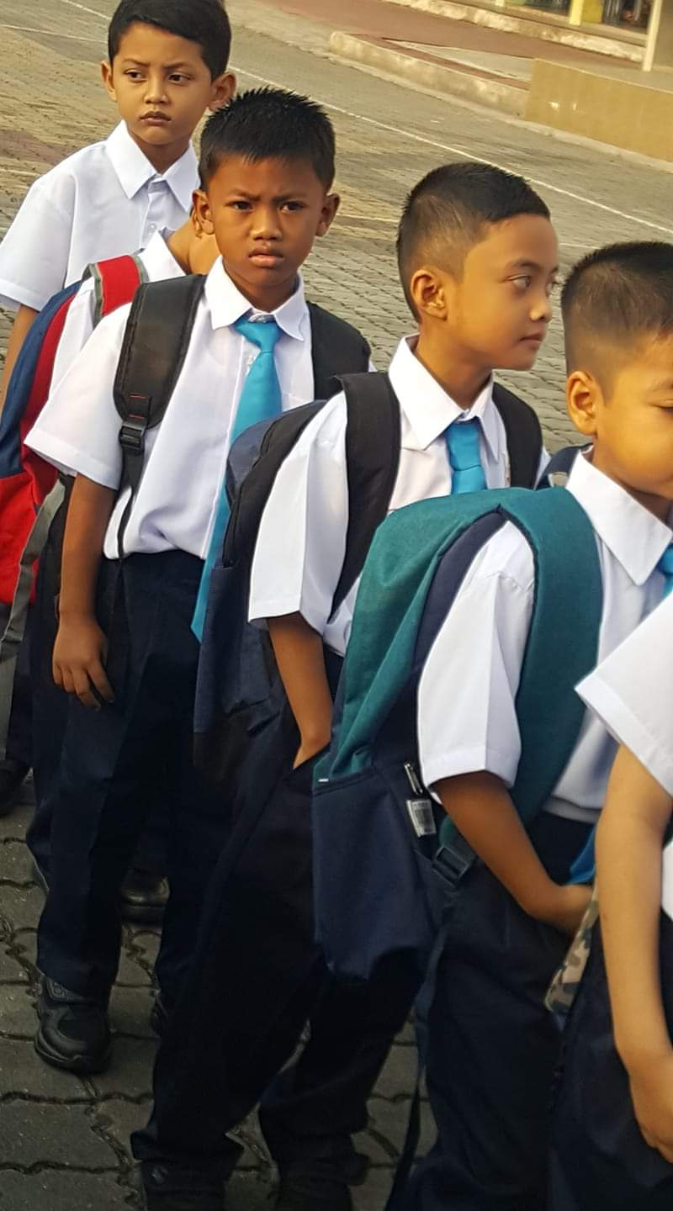
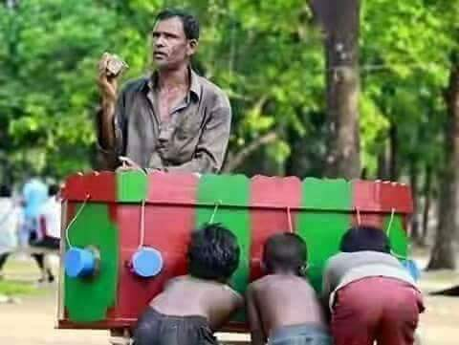
ভাববাচক বিশেষ্যঃ-
যে বিশেষ্য পদে কোনো ক্রিয়ার ভাব বা কাজের ভাব বা কাজের ভাব প্রকাশিত
হয়, তাকে ভাববাচক বিশেষ্য বলে ।
যেমনঃ- গমন ( যাওয়ার ভাব বা কাজ ), দর্শন (দেখার কাজ ), ভোজন ( খাওয়ার কাজ
শয়ন ( শোয়ার কাজ ), শ্রবন ( শোনার কাজ) ইত্যাদি ।

Slide 10
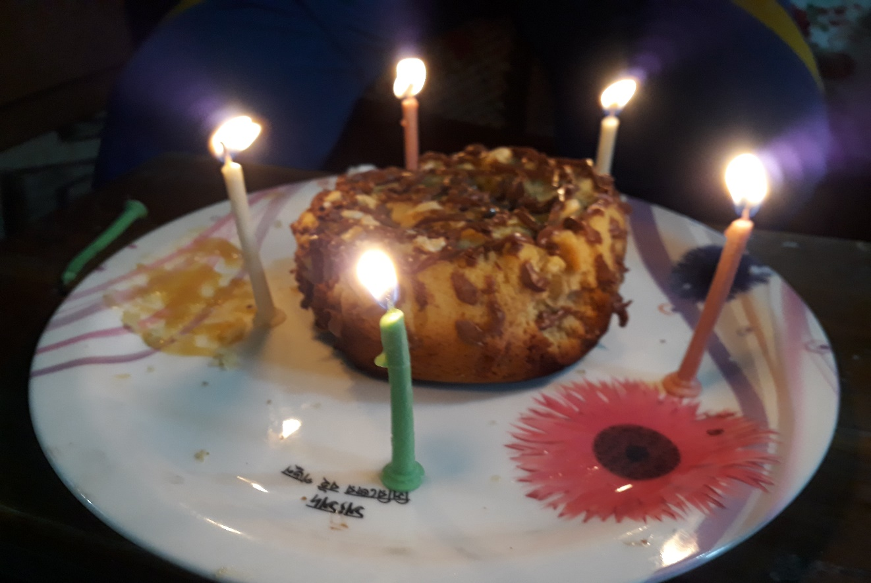
গুণবাচক বিশেষ্যঃ-
যে বিশেষ্য দ্বারা কোনো বস্তুর দোষ বা গুনের নাম বোঝায়, তা-ই গুনবাচক বিশেষ্য।
যেমনঃ- মধুরতা ( মধুর মিষ্টত্বের গুণ ) , তারল্য ( তরল দ্রব্যের গুণ ) , তিক্ততা-
( তিক্ত দ্রব্যের দোষ বা গুণ ), তারুণ্য ( তরুণের গুণ ) ।

Slide 11
মূল্যায়নঃ-
নিচের শব্দ গুলি কোন প্রকারের বিশেষ্য তা বল?
শব্দ --------------------
আনিস -------------------
পাখি --------------------
লবণ ---------------------
মাহফিল -----------------
ভোজন ------------------
তারূণ্য -------------------
বিশেষ্যঃ- নাম বাচক বিশেষ্য ।
জাতি বাচক বিশেষ্য ।
বস্তু বা দ্রব্য বাচক বিশেষ্য ।
সমষ্টি বাচক বিশেষ্য ।
ভাব বাচক বিশেষ্য ।
গুণ বাচক বিশেষ্য ।

Slide 12
বাড়ীর কাজঃ-
ক) বিশেষ্য পদের সংজ্ঞা দাও?
খ) বিশেষ্য কত প্রকার, কী কী ? উদাহরণ সহ প্রত্যেকটির সংজ্ঞা লিখ।

Slide 13
ধন্যবাদ

